Slide 1
National Health Insurance Service
요양비 청구방식 개선 - 준요양기관 직접청구
- 요양비 전산청구시스템

Slide 2
목 차
National Health Insurance Service
1. 준요양기관 요양비 직접청구권 부여
국민건강보험법령 개정사항
요양비 지급 청구 위임장 제출 안내
2. 요양비 전산청구시스템 구축〮운영
요양기관정보마당 회원가입
전산청구시스템 사용방법
준요양기관이란?
- 요양비 급여품목을 판매·임대하는 요양비 등록업소
(의약품판매업소, 의료기기판매·임대업소 등)

Slide 3
01
National Health Insurance Service
준요양기관 요양비 직접청구권 부여

Slide 4
준요양기관 요양비 직접청구권 부여
국민건강보험법 개정(2021.6.30. 시행)
수급자나 그 가족의 위임을 받은 준요양기관이 요양비 대리청구(직접청구) 가능
(현행) 수급자나 그 가족이 신청한 경우 준요양기관에 요양비 직접지급은 가능하나,
약국을 제외한 일반 판매·임대업소는 청구권은 없음
※ (약국) 수급자 등의 위임을 받아 당뇨병 소모성재료 요양비 청구(웹EDI) 가능
「국민건강보험법」 일부개정법률 제17772호 공포(2020.12.29.) … 2021.6.30.시행
제49조(요양비) 제3항 | ‣가입자나 피부양자의 위임을 받은 준요양기관이 공단에 요양비 지급을 직접청구할 수 있는 근거 신설
제57조(부당이득의 징수) 제1항 | ‣속임수나 부당한 방법으로 보험급여를 받은 준요양기관에 대한 부당이득 징수 및 연대납부의무 부과 근거 마련
제96조의3(서류의보존) 제3항 | ‣요양비를 직접 청구한 준요양기관의 청구서류 보존의무 부여 (요양비를 지급받은 날부터 3년간)
제104조(포상금) 제1항 | ‣속임수나 부당한 방법으로 보험급여를 받거나 수급자가 보험급여를 받게 한 준요양기관 신고 시 포상금 지급 근거 마련

Slide 5
준요양기관 요양비 직접청구권 부여
요양비 법령개정에 따른 청구절차 개선 전·후 비교
구분 | 변경 전 | 변경 후
청구 주체 | 수급자 또는 그 가족 청구인 신청에 따라 준요양기관에 요양비 직접지급 가능 | 수급자 또는 그 가족, 수급자 또는 그 가족이 위임하는 경우 준요양기관 대리청구(직접청구) 가능 (삭제)
청구 방법 | 서면청구(우편, 방문, 팩스) | 서면청구 및 전산청구* 병행 * (수급자/가족) 홈페이지, (준요양기관) 요양기관정보마당
서류 보존 | 공단 | (서면청구) 공단, (전산청구) 준요양기관
2021. 6. 30. 이후 준요양기관 계좌로 요양비를 수령하려면 수급자 또는 그 가족이 공단에
위임장을 반드시 제출 하여야 함(위임장 전산입력 후 요양비 지급처리)
(위임장 다운로드) ① 요양기관정보마당(급여보장포털) > 공지사항
② 공단 홈페이지 > 국민과함께 > 뉴스/소식 > 공지사항

Slide 6
준요양기관 요양비 직접청구권 부여
준요양기관 위임청구 절차
준요양기관에 요양비 청구를 위임한다는 위임장을 공단에 제출
(위임하는 사람) ① 수급자 본인, ② 수급자와 건강보험증을 같이 하거나
주민등록이 같이 되어 있는 배우자 및 직계존비속, 형제자매, 직계비속의
배우자, ③ 법정대리인(수급자가 제한능력자인 경우)
수급자, 가족
위임장 접수 및 전산입력
우편, 팩스, 방문 접수(전산신청 불가)
공단
위임을 받은 경우에만 직접청구 가능
전산청구 또는 서면청구
준요양기관
(관련근거) 국민건강보험법 시행규칙 제23조

Slide 7
준요양기관 요양비 직접청구권 부여
위임장 제출 안내
(신청서식) 요양비 지급 청구 위임장
(구비서류)
- 위임하는 사람의 신분증 사본 1부
- 위임받는 준요양기관 대표자 신분증 사본 또는 사업자등록증 사본 1부
(제출방법) 수급자 또는 가족이 공단 지사로 우편, 팩스, 방문 제출
※ 전산신청 불가, 위임장 제출 후 위임정보가 공단 전산에 입력되어 있어야
준요양기관이 요양비 대리청구 가능
(위임내역확인) 준요양기관, 수급자 및 가족은 인증서 로그인 후 조회
- (준요양기관) 요양기관정보마당(https://medicare.nhis.or.kr) > 요양비 > 요양비청구위임
내역조회
- (수급자, 가족) 공단 홈페이지(https://www.nhis.or.kr) > 민원여기요 > 개인민원 >
보험급여 > 요양비청구 > 요양비청구위임내역조회 > ‘요양비청구위임내역’ 바로가기
※ 모바일앱(The건강보험)으로도 확인 가능

Slide 8
준요양기관 요양비 직접청구권 부여
위임장 제출 안내
(위임기간) 최장 2년 가능 ··· 2년 만료 후 자동해지 되므로 갱신신청 필요
- 1개의 요양비 종별에 대해 다수의 기관에 중복위임 가능. 다만, 시스템 오픈 시(6.30.)
중복위임 처리 되지 않으며, 8월 중 프로그램 수정 예정
※ (예시) 홍ㅇㅇ이 당뇨병 소모성재료에 대해 A약국 및 B약국에 중복 위임 가능
- 1개의 기관에 대해 여러 종류의 요양비 청구위임 가능
※ (예시) 홍ㅇㅇ이 A기관에 당뇨병 소모성재료, 연속혈당측정기 등 중복 위임 가능
(청구서류 보관) 위임청구한 준요양기관은 처방전, 세금계산서, 현금영수증(신용카드
매출전표), 표준계약서 등을 청구일자 및 청구순서대로 편철하여, 요양비를 지급받은
날부터 3년간 보관

Slide 9
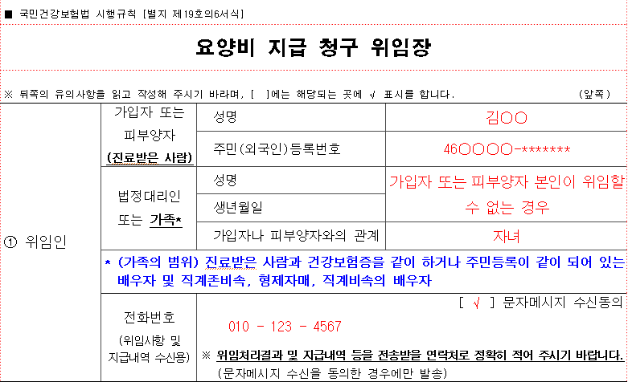
준요양기관 요양비 직접청구권 부여
위임장 작성 방법

Slide 10
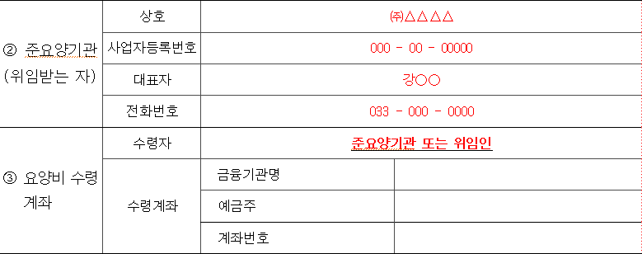
준요양기관 요양비 직접청구권 부여
위임장 작성 방법

Slide 11
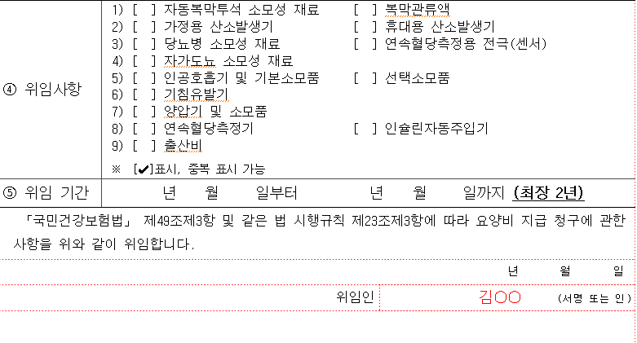
준요양기관 요양비 직접청구권 부여
위임장 작성 방법

Slide 12
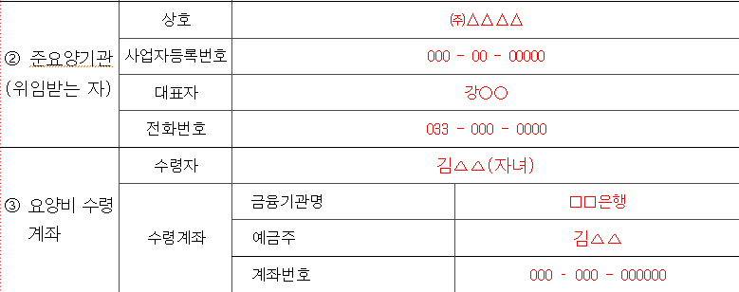
준요양기관 요양비 직접청구권 부여
위임장 제출 시 유의사항
위임기간이 지난 경우 자동갱신되지 않으므로 공단에 위임장을 다시 제출
위임받는자, 위임기간, 수령계좌 등 위임내용이 변경되는 경우 위임장을 다시 제출
해야 하며, 위임장을 다시 제출한 경우 종전의 위임이력은 자동해지
준요양기관에 청구권만 위임하고 수급자 또는 가족*의 계좌로 지급청구 가능
* (가족의 범위) 수급자와 건강보험증을 같이 하거나 주민등록이 같이 되어 있는 배우자 및
직계존비속, 형제자매, 직계비속의 배우자 또는 법정대리인(수급자가 제한능력자인 경우)

Slide 13
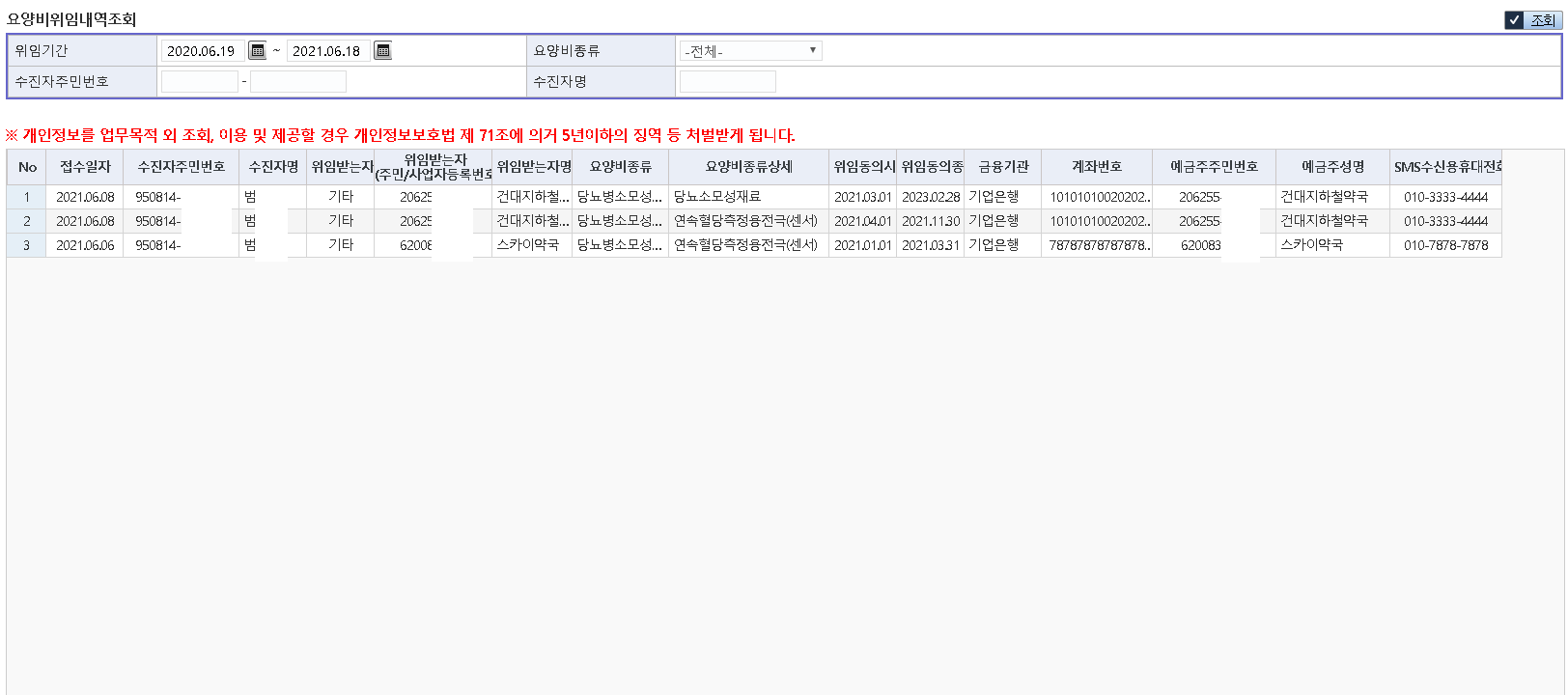
준요양기관 요양비 직접청구권 부여
요양비청구위임내역조회(준요양기관)
(경로) 요양기관정보마당 > 요양비 > 요양비청구 > 요양비청구위임내역조회
※ 조회조건(위임기간, 수진자주민번호 등) 입력 후 위임내역 조회

Slide 14
준요양기관 요양비 직접청구권 부여
요양비청구위임내역조회(수급자)
(경로) 홈페이지 > 요양비 > 요양비청구 > 요양비청구위임내역조회 ··· 모바일 조회 가능
※ 조회조건(위임기간, 수진자주민번호 등) 입력 후 위임내역 조회

Slide 15
02
National Health Insurance Service
요양비 전산청구시스템 구축·운영

Slide 16
요양비 전산청구시스템 구축·운영
개선내용
서면청구로만 가능하던 요양비 지급청구를 공단 홈페이지(수급자 및 그 가족) 및 요양기관정보마당(준요양기관) 을 통한 전산청구 병행
※ 의료급여대상자는 요양비 전산청구 불가하며, 해당 지자체로 수급자가 직접 청구해야 함
메뉴구성
요양비청구등록, 요양비청구내역조회, 요양비청구위임내역조회, 장비회수일등록
접속사이트
구분 | 사이트 주소
개인(수급자/가족) | 공단 대표 홈페이지(https://www.nhis.or.kr)
준요양기관 | 요양기관정보마당(https://medicare.nhis.or.kr)

Slide 17
요양비 전산청구시스템 구축·운영
청구등록 및 청구내역조회
개인(수급자/가족) | (경로) 홈페이지 > 민원여기요 > 개인민원 > 보험급여 > 요양비청구 > ①요양비청구등록, ②요양비청구내역조회 회원가입 없이 인증서 로그인 후 청구등록 및 조회 모바일(앱/웹)은 청구내역 조회만 할 수 있고, 청구등록 불가 전산청구 건 외 서면청구된 자료도 조회 가능
준요양기관 | (경로) 요양기관정보마당 > 요양비> ①요양비청구등록, ②요양비청구내역조회 최초 이용 시 요양기관정보마당 준요양기관 회원가입 및 인증서 등록을 하고 인증서 로그인 후 청구등록 및 조회 ※ 약국 중 이미 요양기관 회원가입이 되어 있는 경우 회원정보변경(준요양기관 회원 추가 등록) 후 이용 전산청구 건 외 서면청구된 자료도 조회 가능(약국인 경우 웹EDI 청구 건 포함)

Slide 18
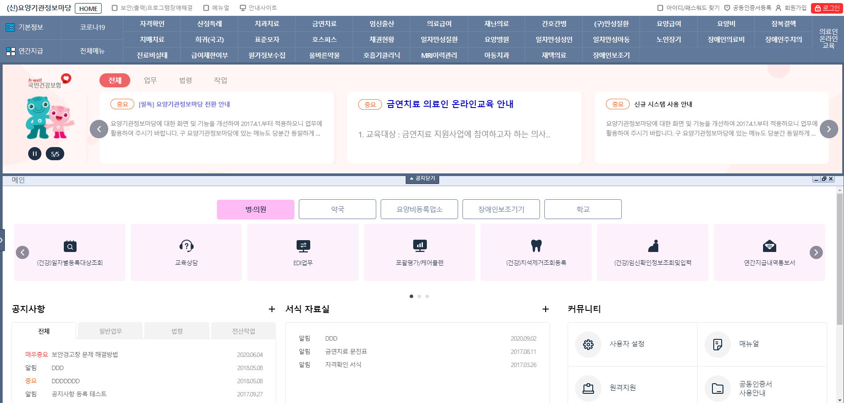
요양비 전산청구시스템 구축·운영
회원가입(요양기관정보마당/준요양기관)

Slide 19
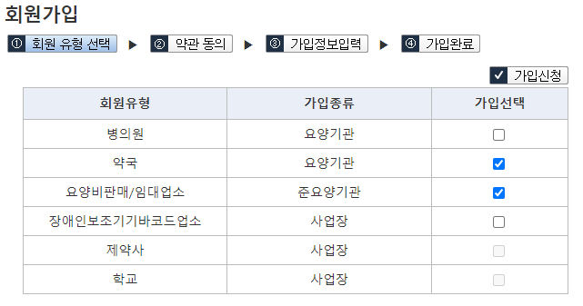
요양비 전산청구시스템 구축·운영
회원가입(요양기관정보마당/준요양기관)
(회원유형 선택)
약국이면서 요양비 판매·임대업소이면 둘 다 선택
약국이 아닌 일반 판매·임대업소이면 ‘요양비판매/임대업소’ 선택
공단에 등록된 업소만 회원가입가능
(매뉴얼 다운로드)
- 요양기관정보마당(급여보장포털) > 공지사항
- 공단 홈페이지 > 국민과함께 > 뉴스/소식 > 공지사항

Slide 20
요양비 전산청구시스템 구축·운영
인증서 등록(요양기관정보마당/준요양기관)
사용가능한 인증서 : 공동인증서, 금융인증서, 보건복지분야 공동인증서 등
- 사용가능한 인증서 상세내역은 공단 홈페이지 메인 화면 우측상단의 ‘인증서안내‘
메뉴를 선택하여 확인 가능

Slide 21
요양비 전산청구시스템 구축·운영
로그인(요양기관정보마당/준요양기관)
회원가입 시 등록한 인증서로 로그인 하면, 회원유형에 맞는 메뉴 표시
- (예시) 준요양기관 회원인 경우, 요양비 청구/조회 메뉴만 사용 가능

Slide 22
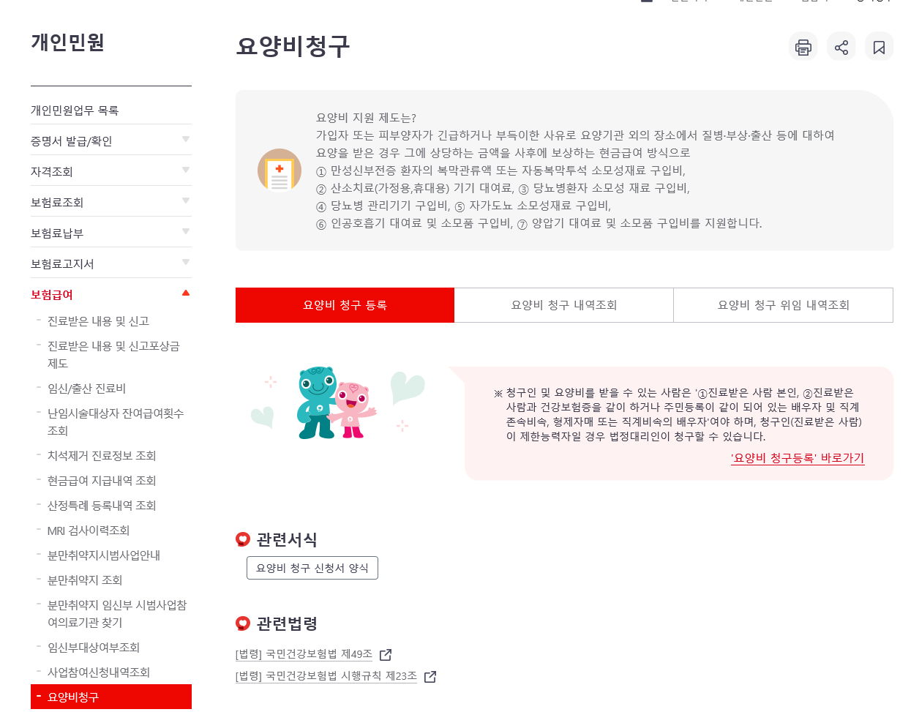
요양비 전산청구시스템 구축·운영
회원가입 및 로그인(홈페이지/개인회원)
해당메뉴로 접속하여 회원가입 없이 인증서 로그인 후 업무처리

Slide 23
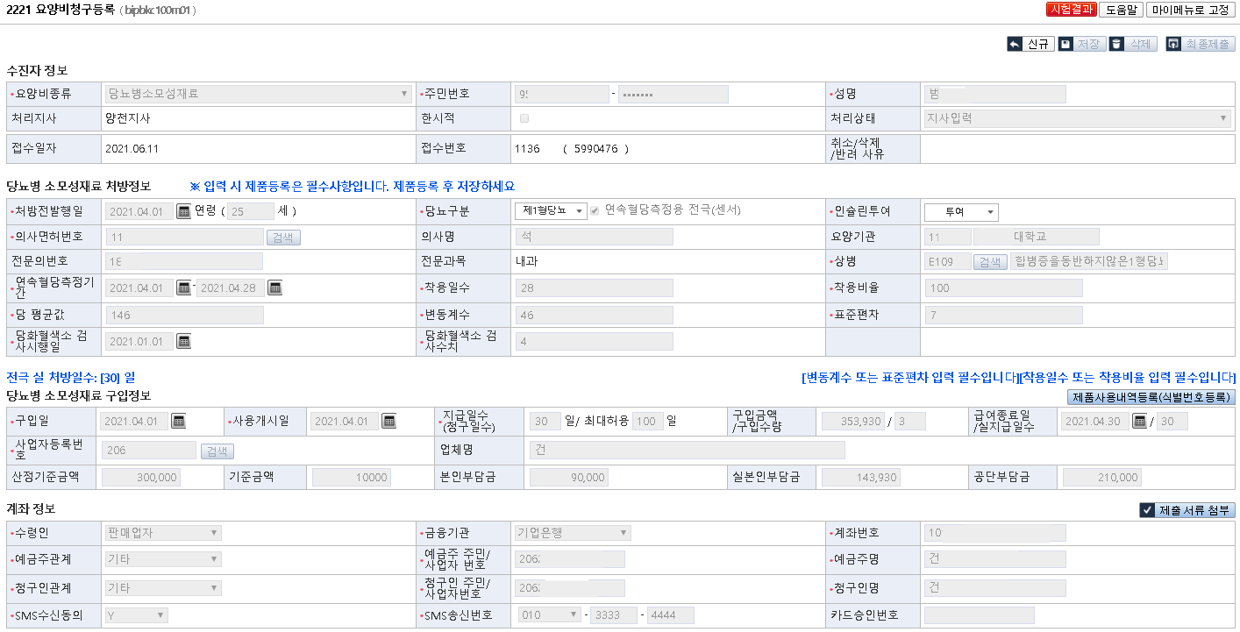
요양비 전산청구시스템 구축·운영
전산청구(요양기관정보마당/준요양기관)
(첨부파일) PDF, 이미지 파일만 등록 가능. 1건당 4MB(총 10건)

Slide 24
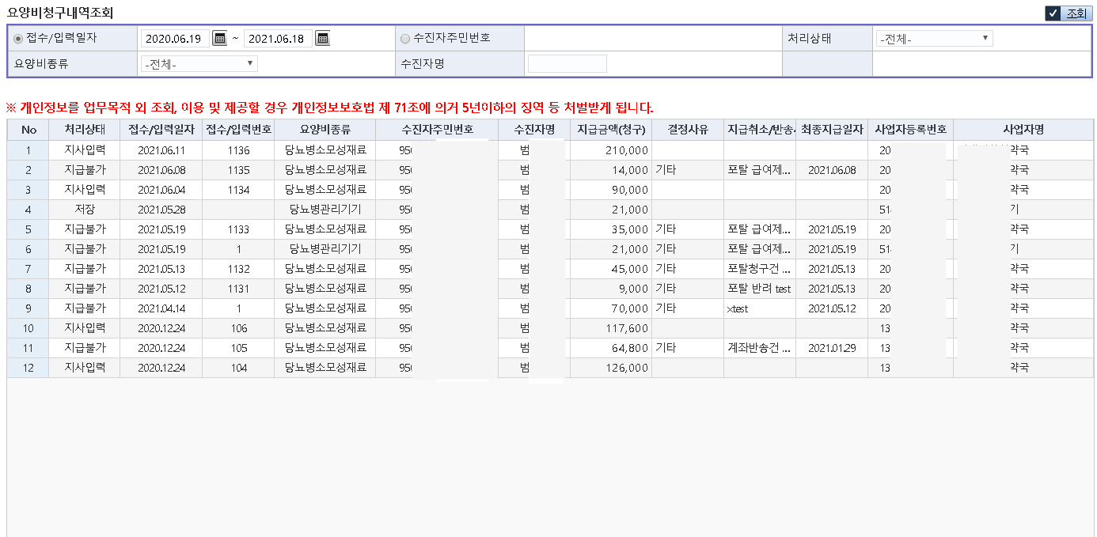
요양비 전산청구시스템 구축·운영
청구내역 조회(요양기관정보마당/준요양기관)

Slide 25
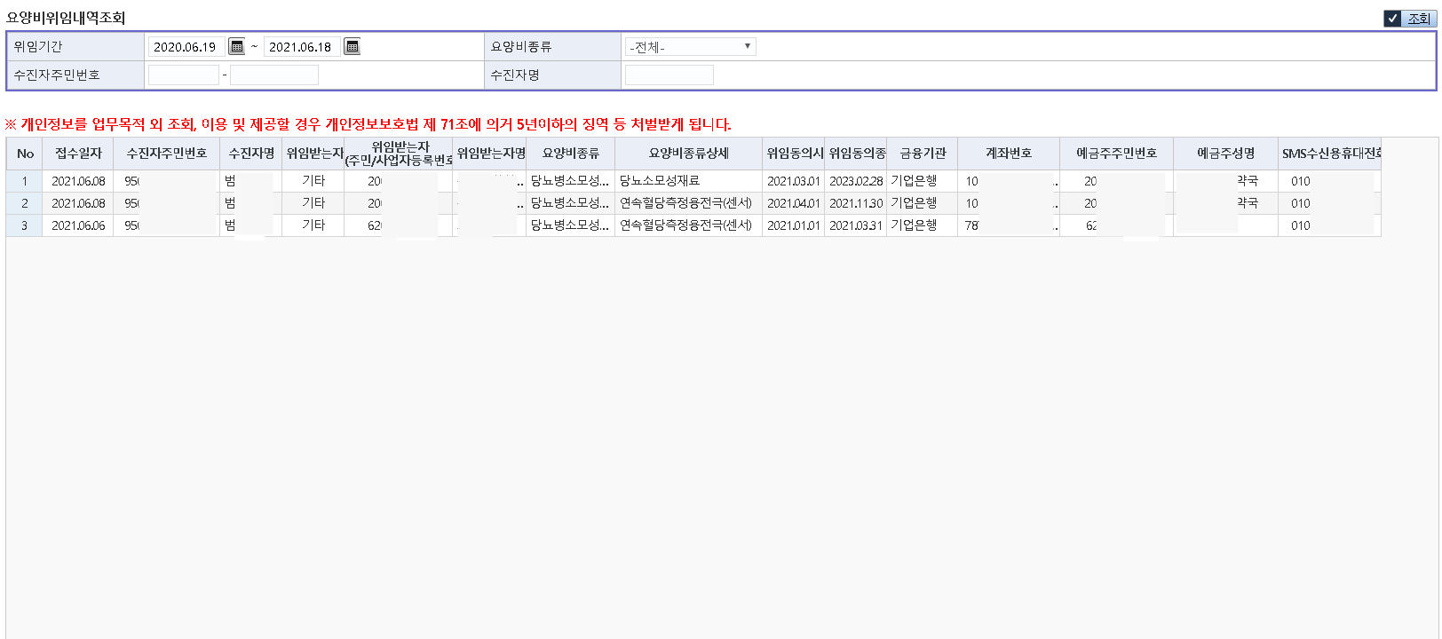
요양비 전산청구시스템 구축·운영
위임내역 조회(요양기관정보마당/준요양기관)

Slide 26
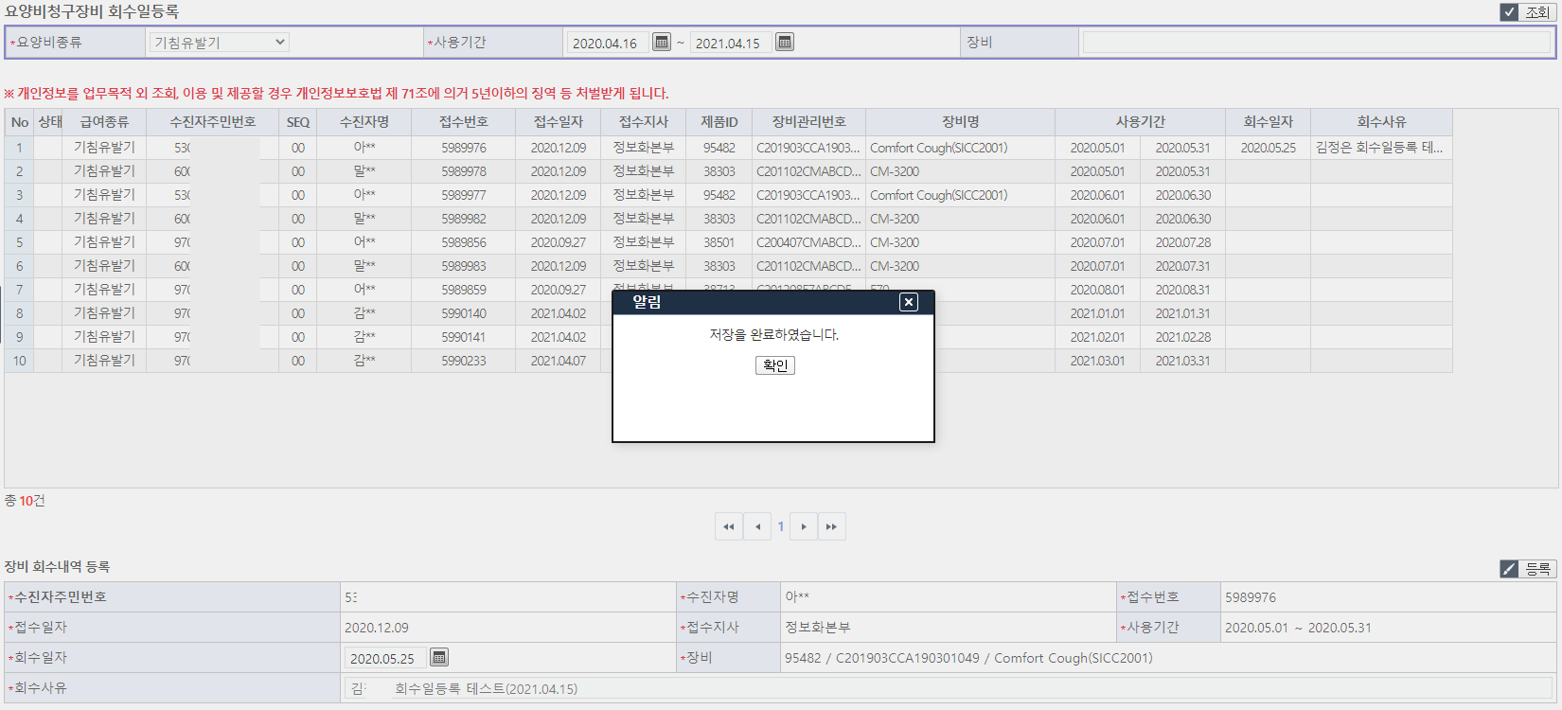
요양비 전산청구시스템 구축·운영
장비회수일 등록(요양기관정보마당/준요양기관)

Slide 27
요양비 전산청구시스템 구축·운영
요양비 청구 및 조회(홈페이지/개인회원)
해당메뉴로 접속하여 회원가입 없이 인증서 로그인 후 업무처리
‘바로가기’ 클릭하면 요양기관정보마당으로
연결

Slide 28
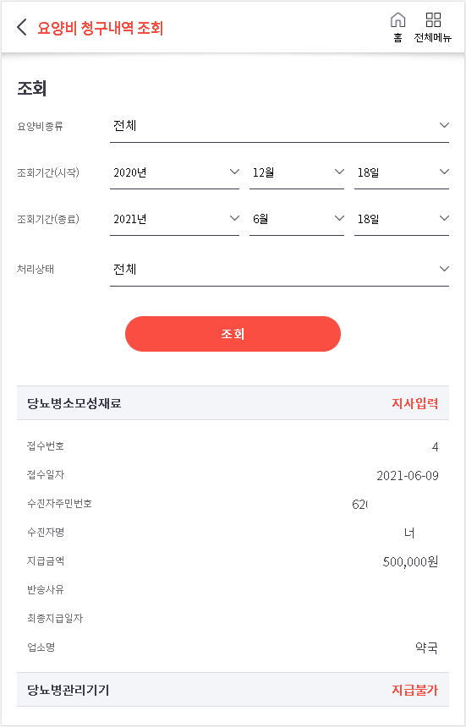
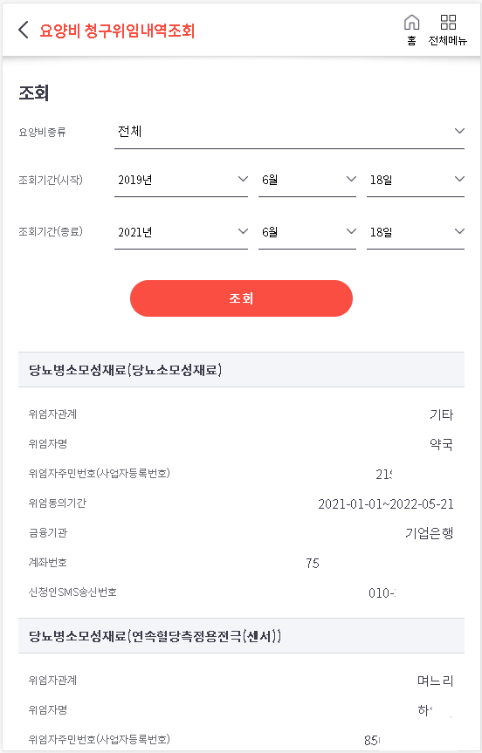
요양비 전산청구시스템 구축·운영
요양비청구내역조회 및 위임내역 조회(모바일앱/수급자) ··· 조회만 가능

Slide 29
요양비 청구방식 개선
전산청구시스템 사용자매뉴얼 및 위임장 다운로드
요양기관정보마당(급여보장포털) > 공지사항
공단 홈페이지 > 국민과함께 > 뉴스/소식 > 공지사항
마이오피스 > 지식톡톡 > 업무별지식 > 급여관리> 현금급여 > 요양비
요양비 청구서식 및 위임장 다운로드(2021. 6. 30. 개정)
공단 홈페이지 > 민원여기요 > 민원안내 > 서식자료실
전화문의
온라인 게시판
(고객센터) ☎ 1577-1000
(헬프데스크) ☎ 033 – 736 - 3398~9
관할지사
요양기관정보마당 > 요양비
- 청구등록 또는 조회화면 ‘우측 상단’
‘질문하기’ 버튼 이용

Slide 30
감사합니다

